Slide 1
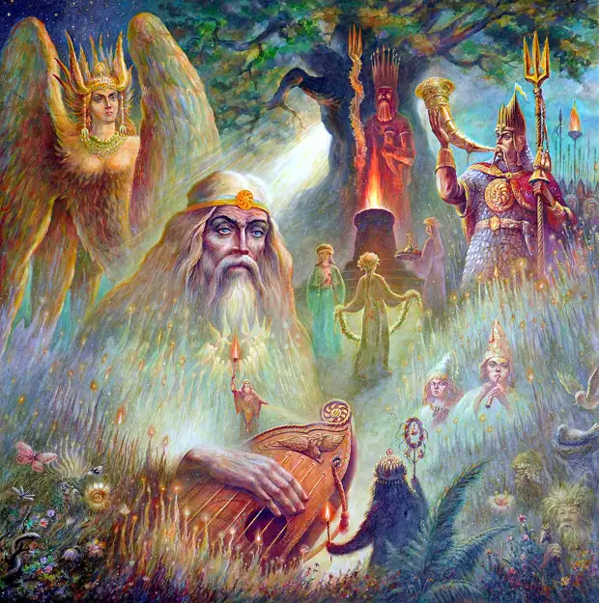
Беларускія міфы і паданні пра Сварога, Перуна, Дажбога, Ярылу, Жыжаля, Вялеса

Slide 2
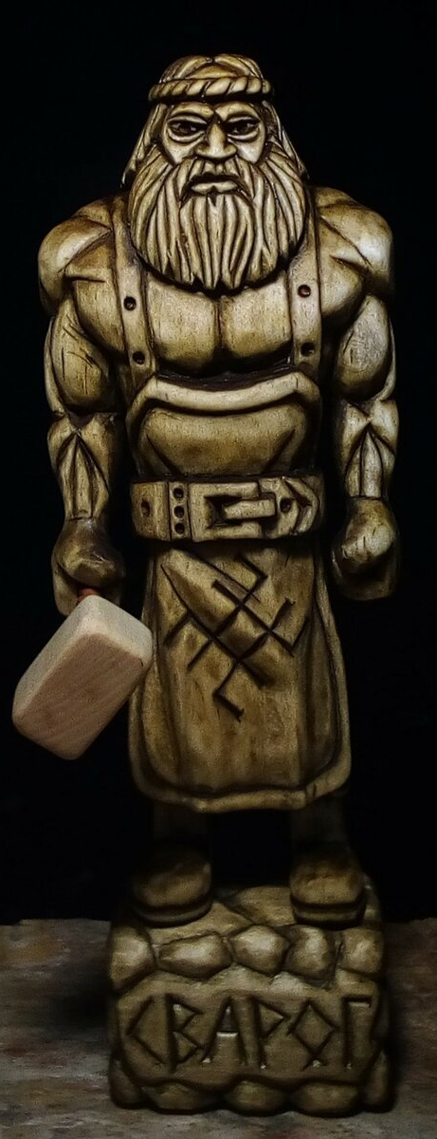
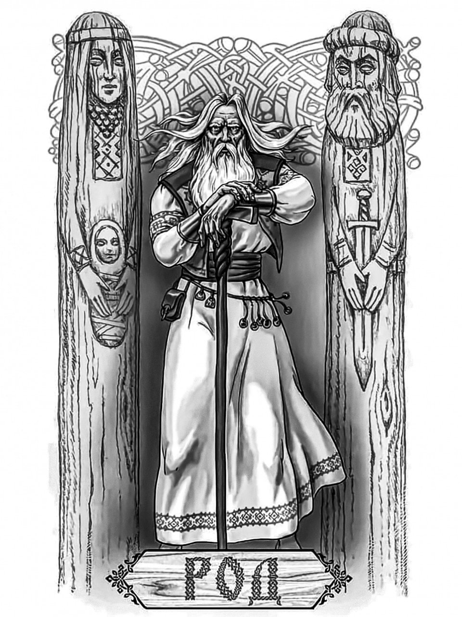
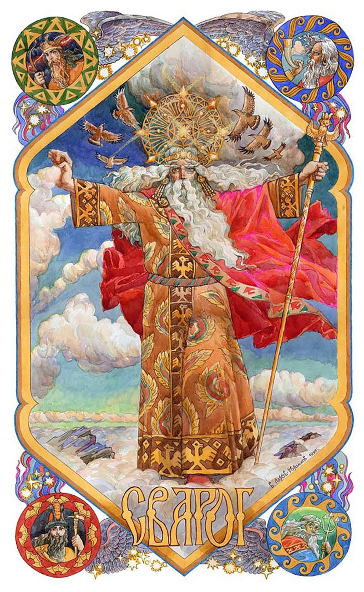
Сварог
Сварог

Slide 3
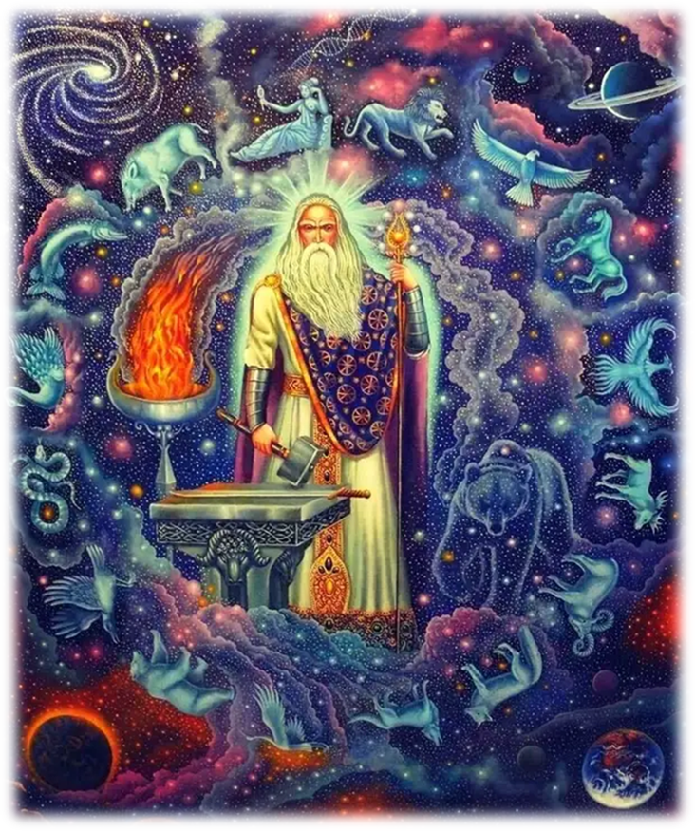
Сварог
Наймагутнейшы і галоўны з багоў, творца жыцця, бог неба і ўсяго свету, меў некалькі імёнаў: Сварог, Стрыбог, Святавіт. Часам яго яшчэ называлі Родам (ад яго паходзяць словы радзіма, народ, прырода, продак, нараджэнне, ураджай і інш.). Паводле міфаў, Сварог перамог цемру і распачаў жыццё на Зямлі.

Slide 4
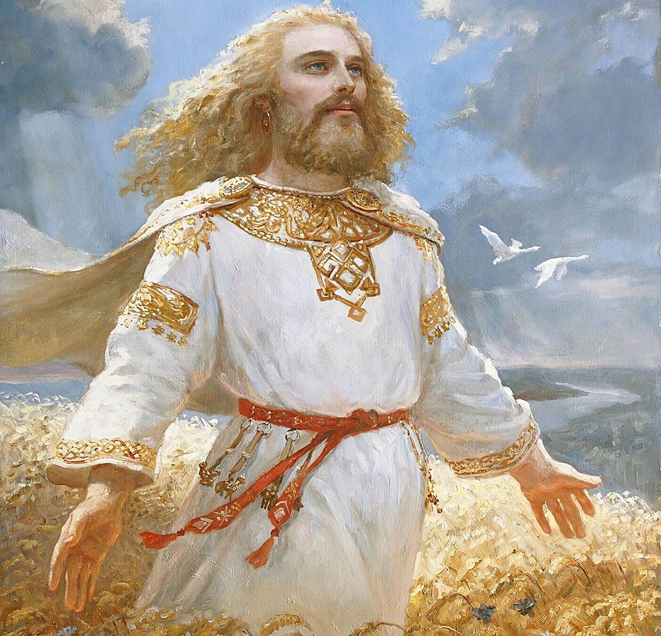
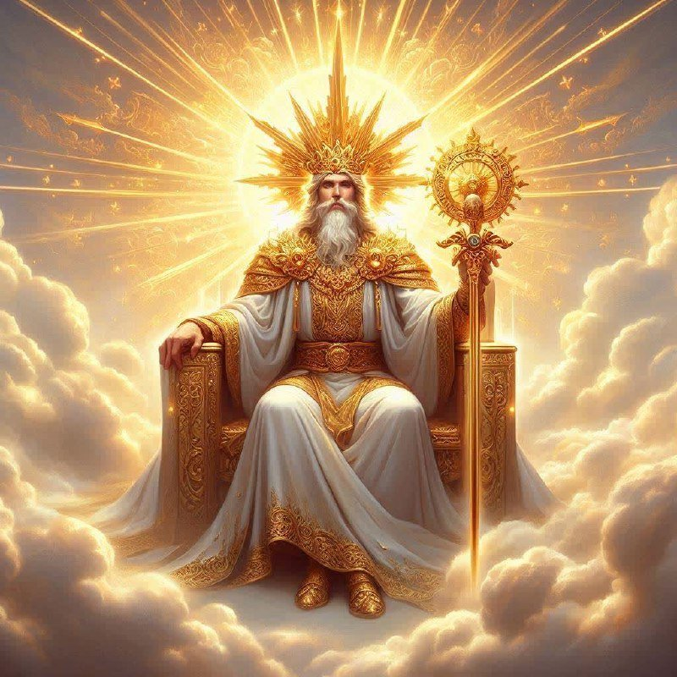
Дажбог
бог сонца, сонечнага цяпла і святла, апекаваўся над сейбітамі, даваў ім моц і здароўе. Ён лічыўся самым міласэрным з багоў, самаахвярным, добрым, шчодрым, спрыяў урадлівасці палёў, дабрабыту людзей

Slide 5
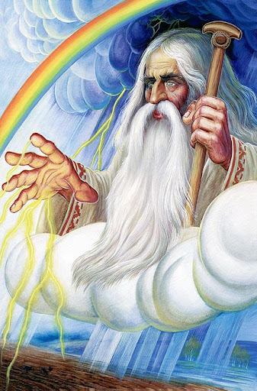
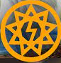
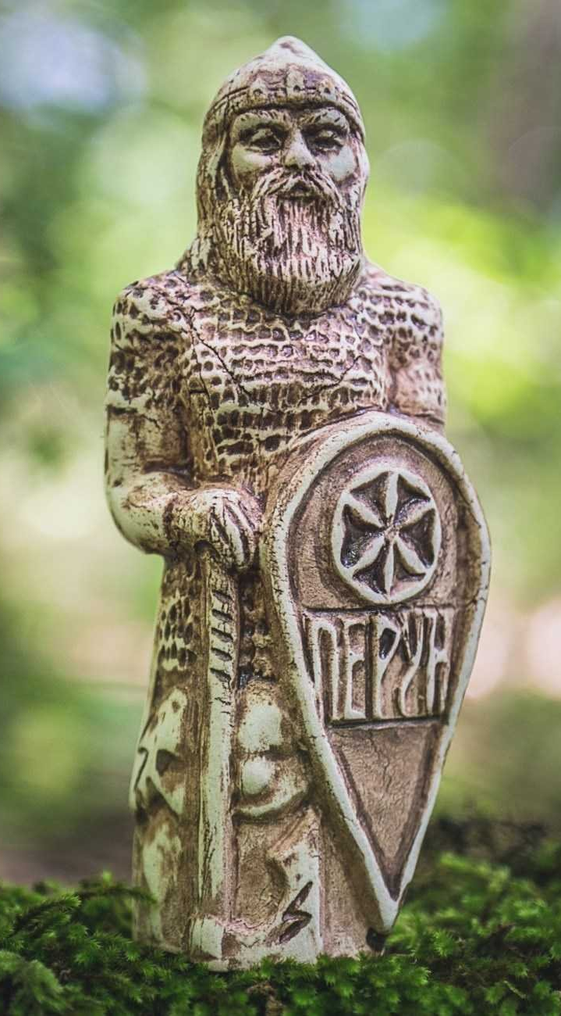
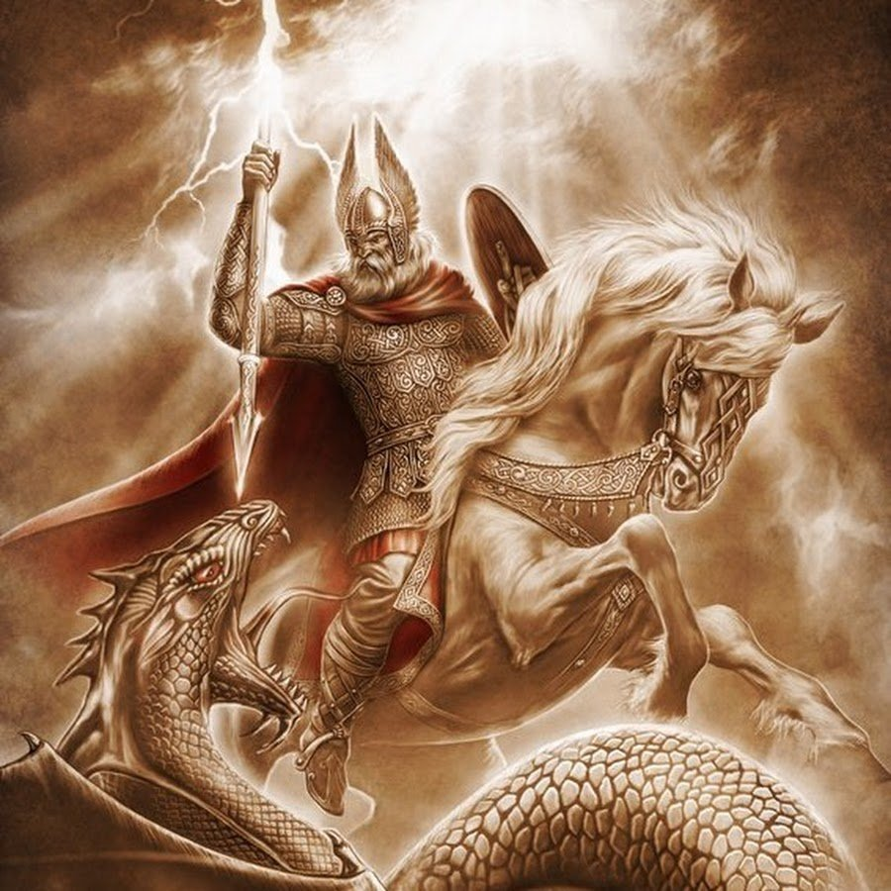
Пярун
старэйшы сын Сварога — Пярун (Грамабой) — бог грому і маланак — займаўся зброяй і вайсковымі справамі, ваяваў з нячыстай сілай

Slide 6
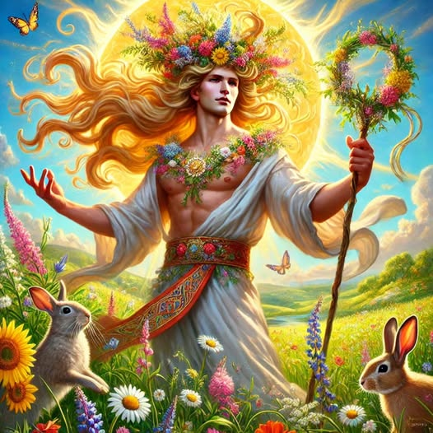
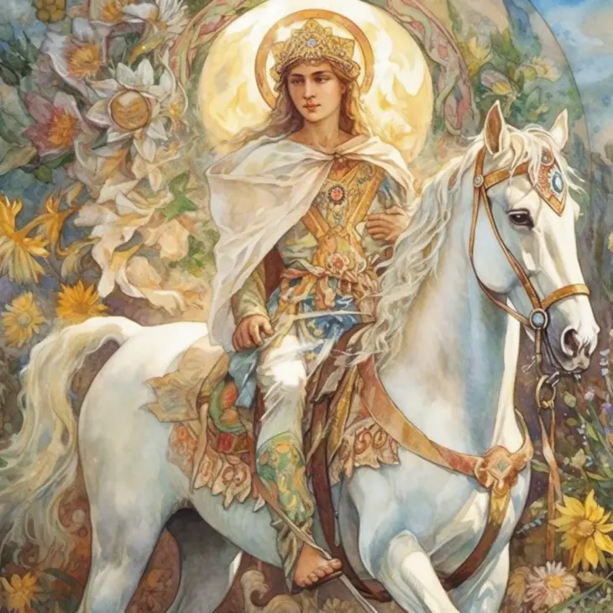
Ярыла
бог урадлівасці і кахання — нібыта кіраваў на Зямлі стварэннем моцнага і здаровага роду. Ярылу лічылі богам веснавога агню, абуджэння прыроды.

Slide 7
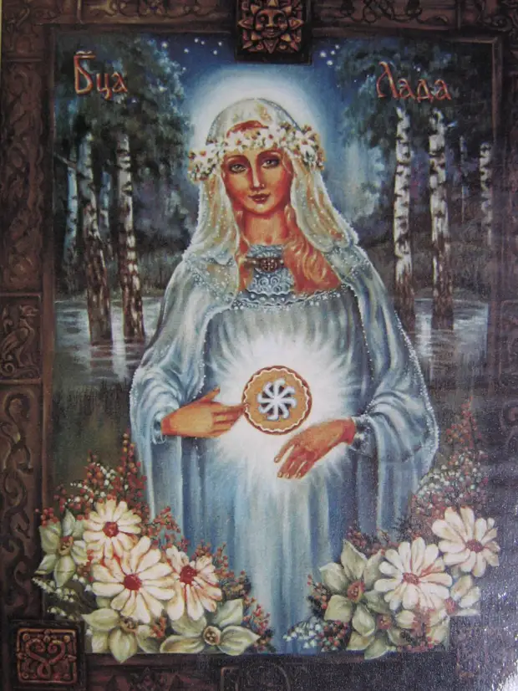
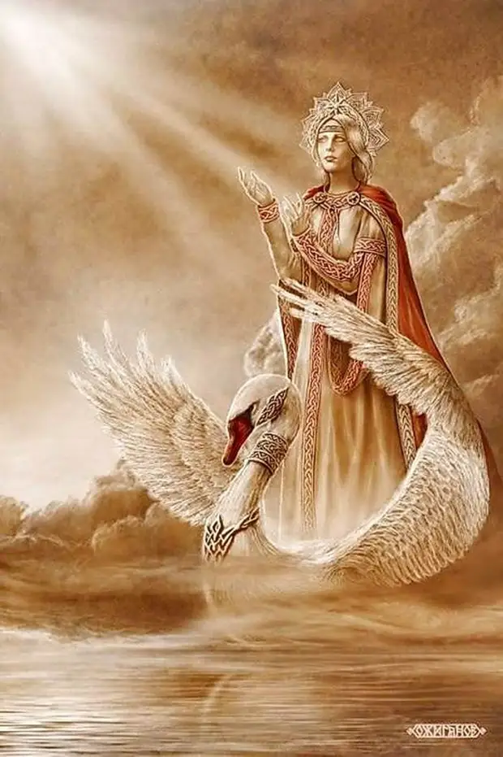
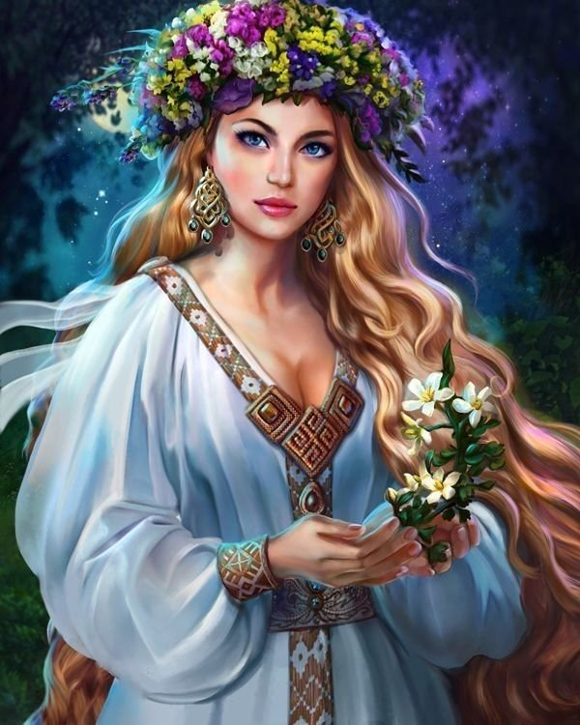
Лада
Ляля ці Лёля
дачка Лады

Slide 8
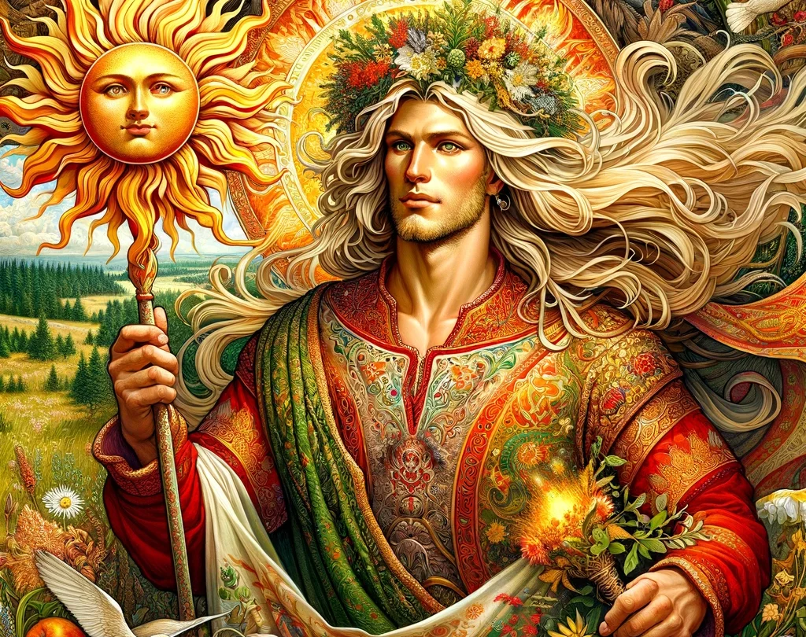
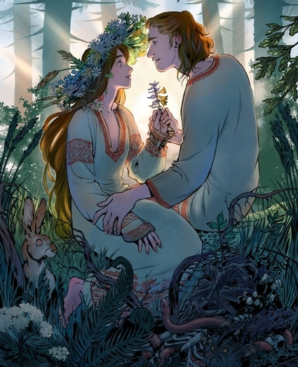
Купала
Купала і Кастрама
бог ураджаю і дастатку

Slide 9
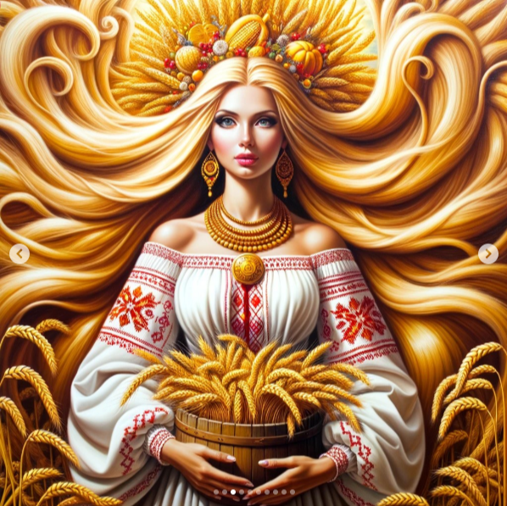
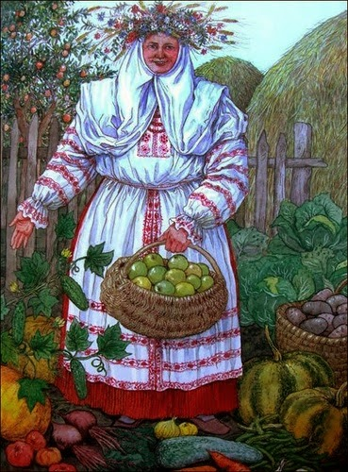
Цёця
багіня лета

Slide 10
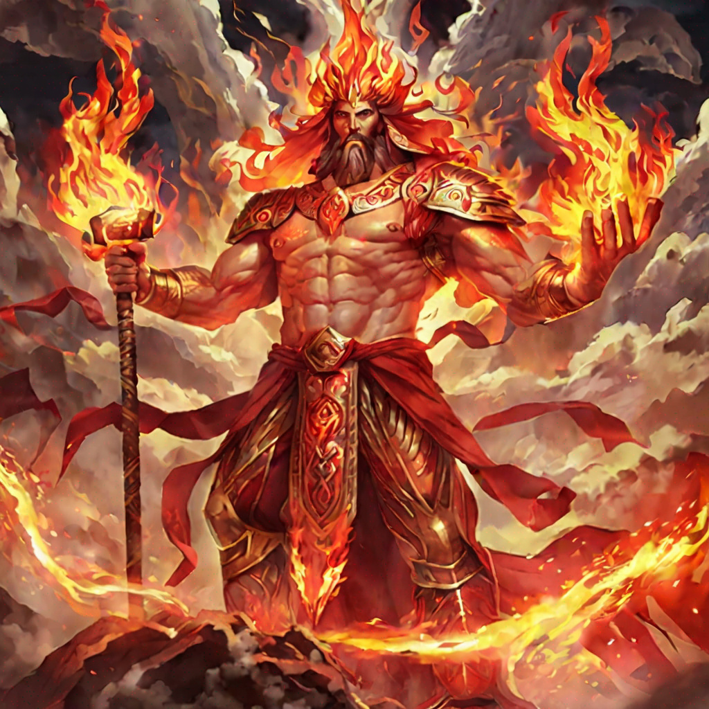
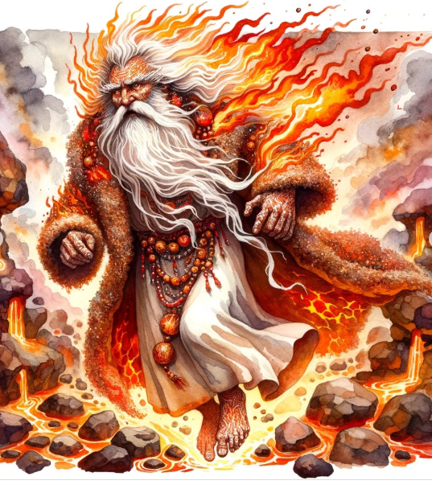
Жыжаль (Зніч)
апякун падземнага
Агню і кавальскага рамяства
Маленькім сонейкам на Зямлі лічыўся агонь

Slide 11
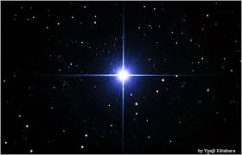
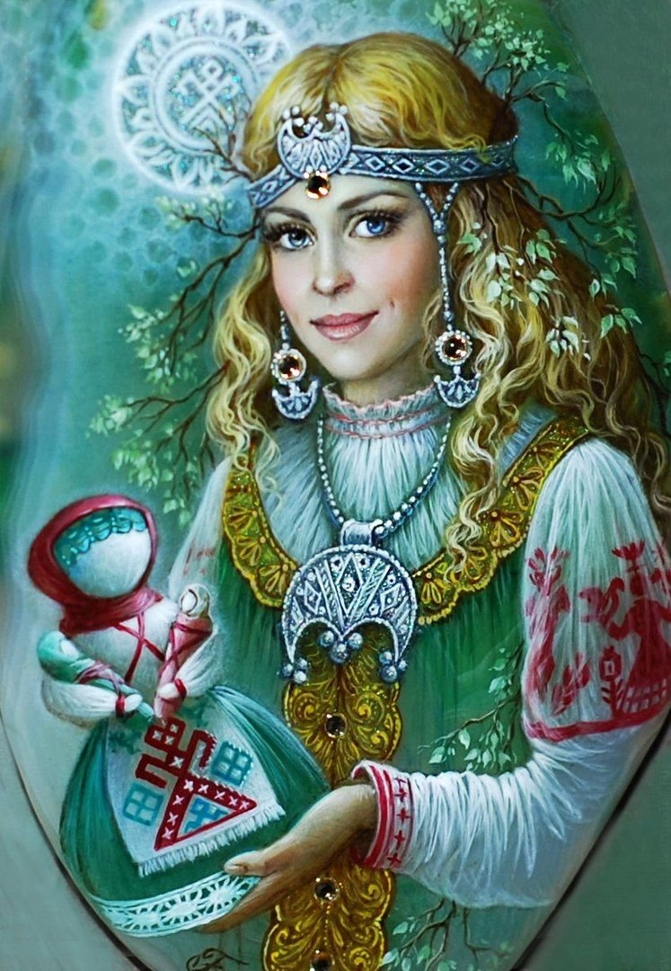
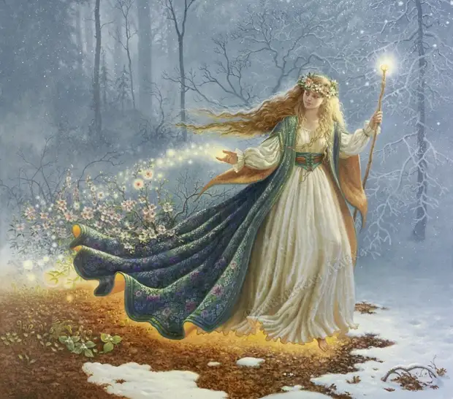
Жыва
багіня жыцця і долі

Slide 12
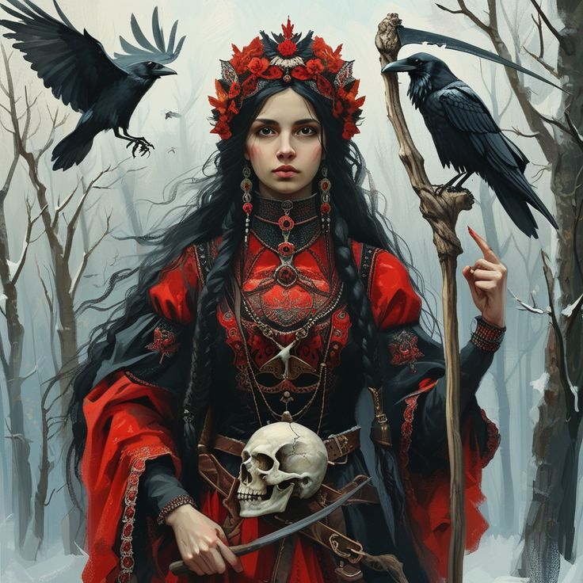
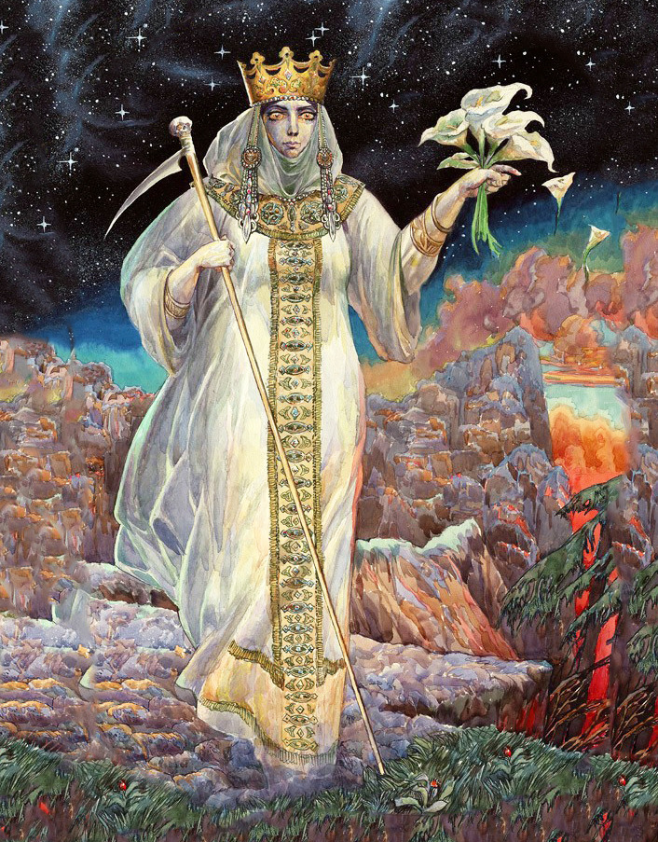
Мара
багіня смерці, здольная прымаць самыя розныя абліччы: ваўка, змяі, каня, жудаснай істоты

Slide 13
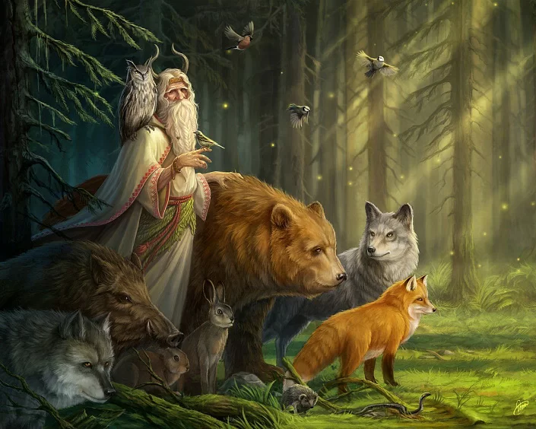
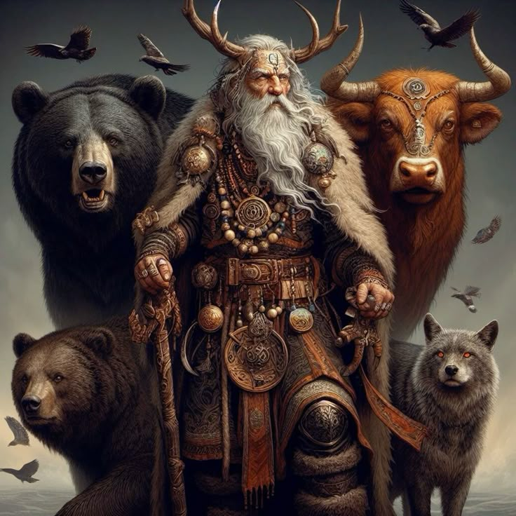
Вялес
бог палявання, жывёлагадоўлі і багацця

Slide 14
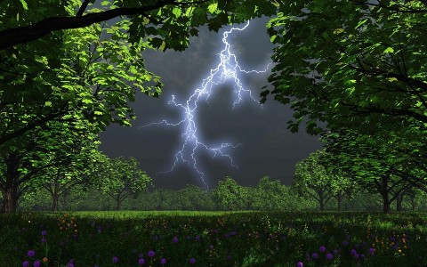
Рабінавая ноч

